Slide 1
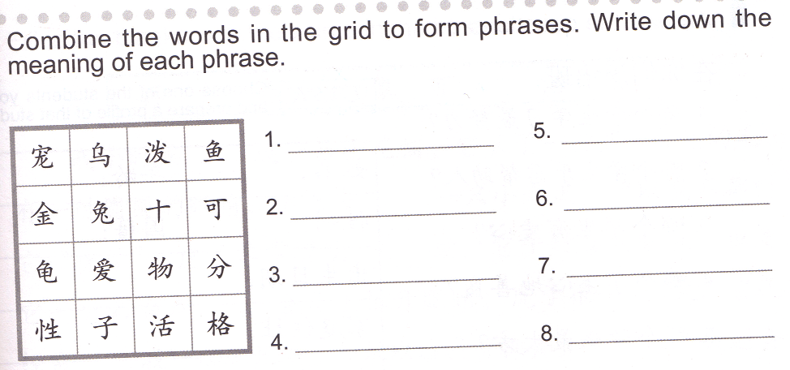
DO NOW
宠物
兔子
活泼
十分
乌龟
性格
可爱
金鱼

Slide 2
Group Activity 中国的十二生肖
中国的十二生肖有…..
出生在…年的人属… (2 sentences)
属…的人很… (2 sentences)
Tell me :
我属…
12 animals.
A year
The zodiac matching the year
The zodiac matching the year
A personality
Your zodiac

Slide 3
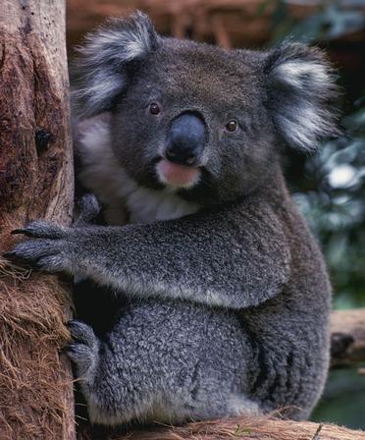
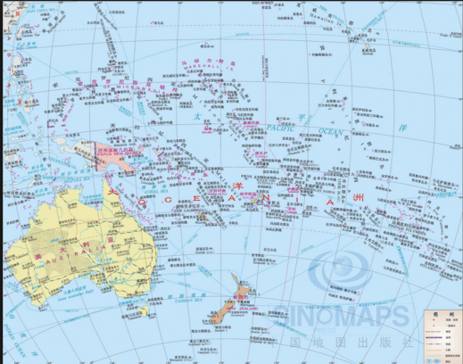
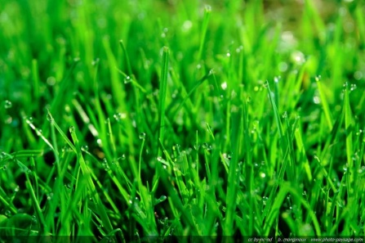
树袋熊生活在大洋洲。
Individual Task:
Choose 1 typical animal in each continent to describe, using:
…生活在….。
它们吃…和…。
Example:
它们吃草和树叶。

Slide 4
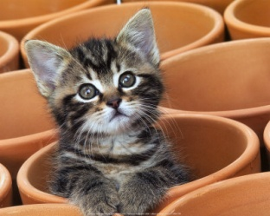
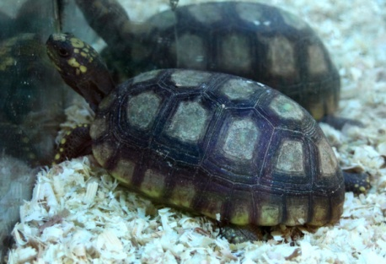
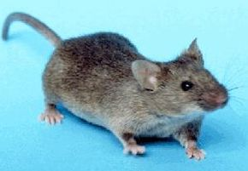
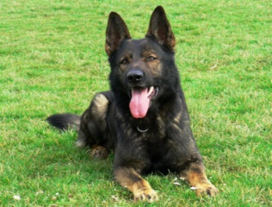
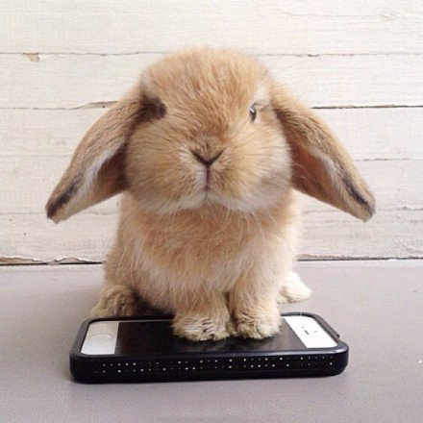
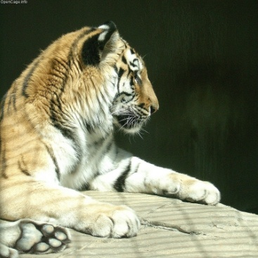
老鼠
狗
猫
兔子
乌龟
老虎

